Slide 1
Логотип для фирмы МАТЭП-90

Slide 2
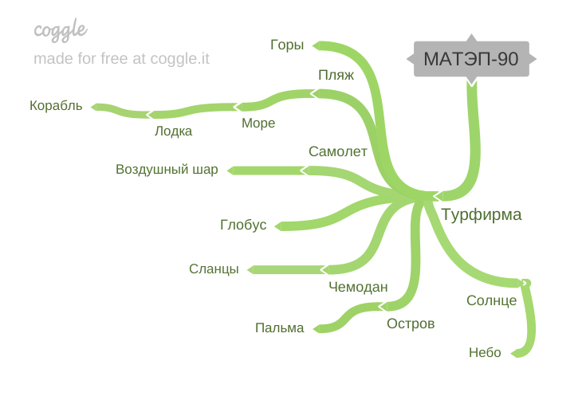

Карта ассоциаций

Slide 3
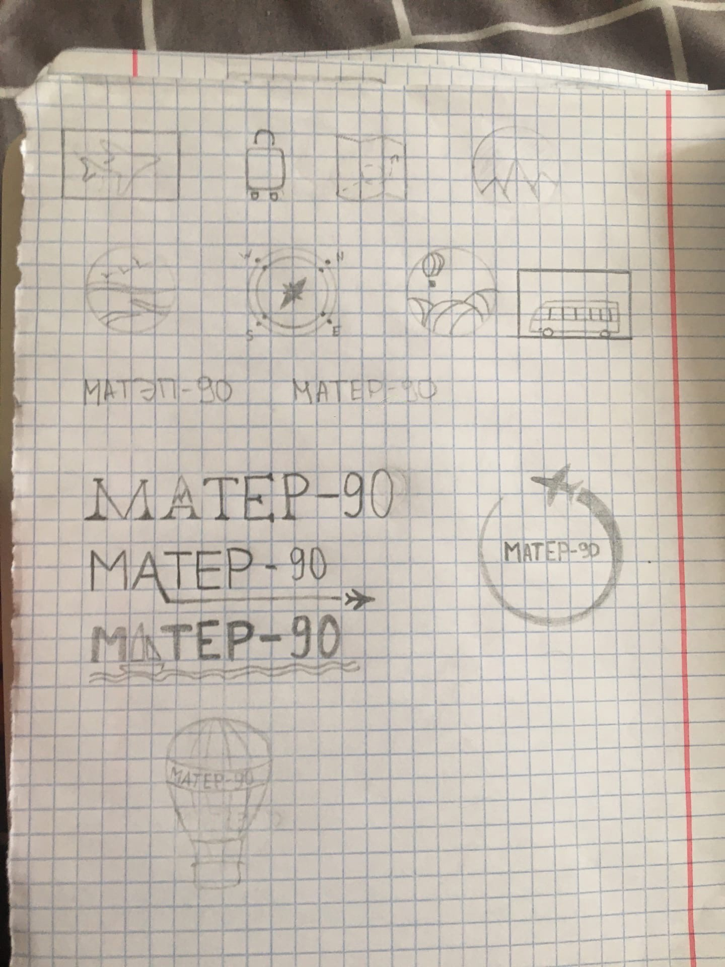
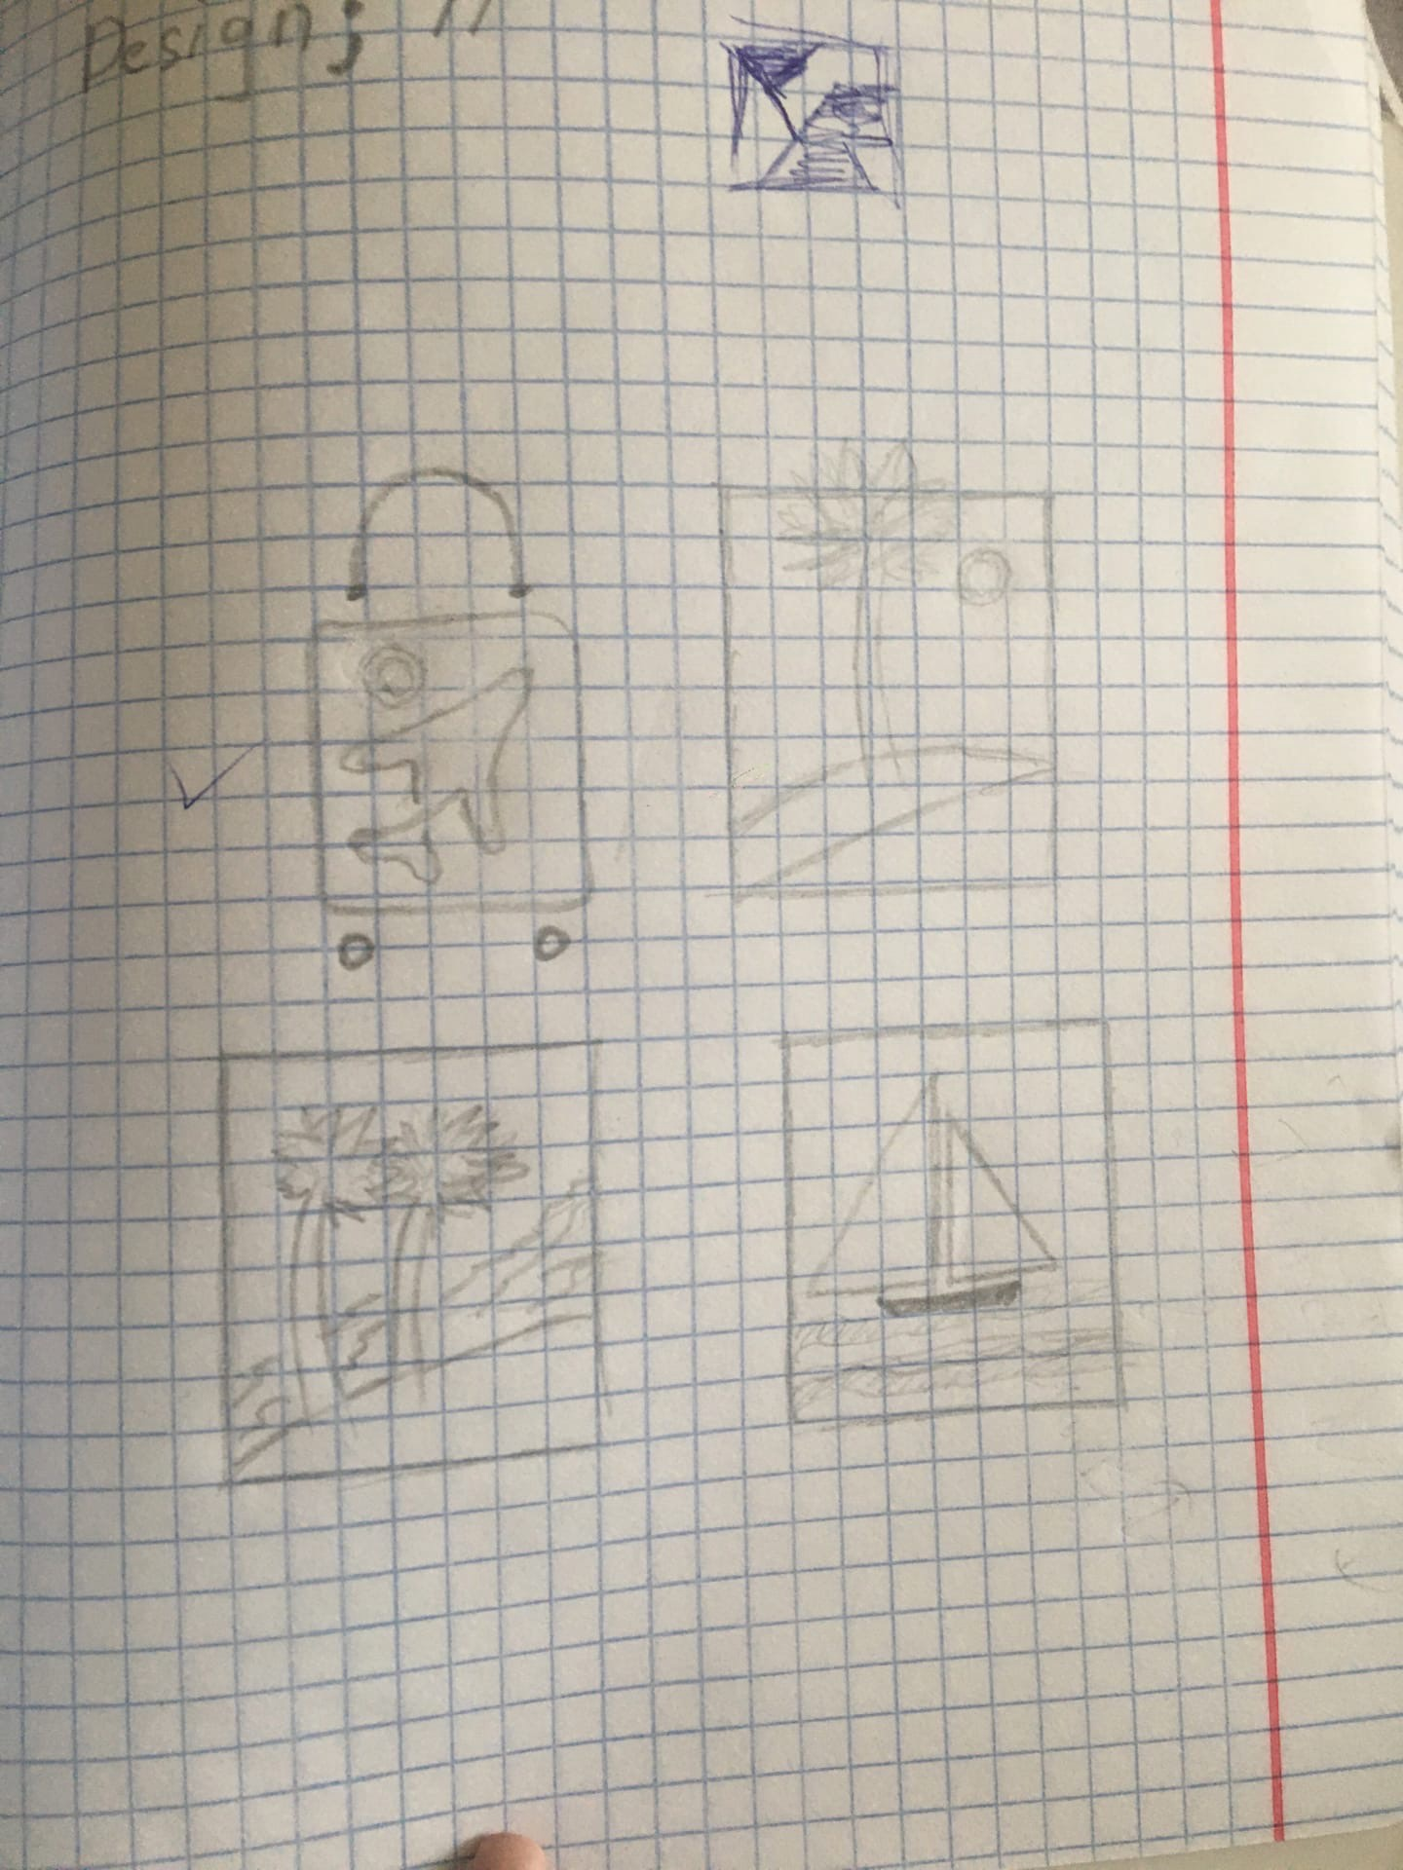
Наброски

Slide 4

Логотип до

Slide 5


Промежуточные логотипы

Slide 6


Конечный логотип

Slide 7



Логотипы в черно-белом цвете

Slide 8


Мокапы

Slide 9
Презентацию выполнил Помоз Даниил Сергеевич

